Slide 1

Тема: «Выборы в демократическом государстве

Slide 2
Цель : определить роль выборов в демократическом государстве.
Задачи:
Рассмотреть основы избирательного права России
Составить характеристику избирательных систем
Рассмотреть основные этапы избирательного процесса;
Поучаствовать в выборах

Slide 3

План занятия
1. Основы избирательного права в России.
2. Избирательная система и избирательный процесс.
3. Ролевая игра «Выборы Президента группы».

Slide 4
«Демократия – это «народное правление, осуществляемое народом ради народа». А. Линкольн
«Плохие власти выбираются хорошими гражданами, которые не голосуют». Д. Нейтан

Slide 5
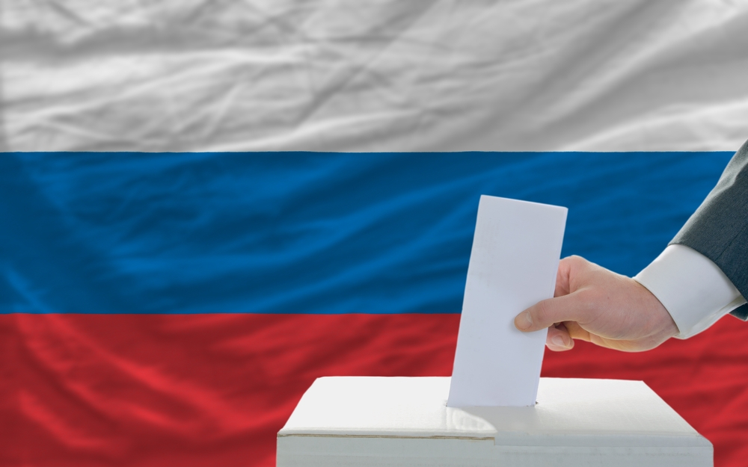
Выборы
Выборы –формирование органов власти посредством голосования.

Slide 6
Цитаты
«Тот кто будет управлять всеми, должен быть избран среди всех» (Плиний Младший)
«Избирательный бюллетень сильнее пули» (А. Линкольн)
«Голосование не определяет хода событий. Голосование решает, кто будет определять ход событий». (Джордж Ф. Уилл)

Slide 7
Значение выборов
«Демократические свободные выборы в органы государственной власти и в выборные органы местного самоуправления Российской Федерации являются высшим непосредственным выражением принадлежащей народу власти. Государство гарантирует свободное волеизъявление граждан на выборах путём защиты демократических принципов и норм избирательного права».

Slide 8

Избирательное право
1. Это избирательные законы и комплекс правовых норм о порядке выборов.
2. это политическое право избирать (активное избирательное право) и быть избранным (пассивное избирательное право). При этом это одно из конституционных прав гражданина в России.

Slide 9
Основа избирательного права
Конституция Российской Федерации
Федеральный закон «Об основных гарантиях избирательных прав граждан Российской Федерации»
Федеральный закон «О выборах Президента Российской Федерации»
Федеральный закон «О выборах депутатов Государственной Думы Федерального Собрания Российской Федерации»
Федеральный закон «О порядке формирования Совета Федерации Федерального Собрания Российской Федерации»
Федеральный закон «О референдуме Российской Федерации»

Slide 10
Принципы демократических выборов
Всеобщность выборов (32 статья Конституции РФ
Принцип равенства
Прямое избирательное право

Slide 11
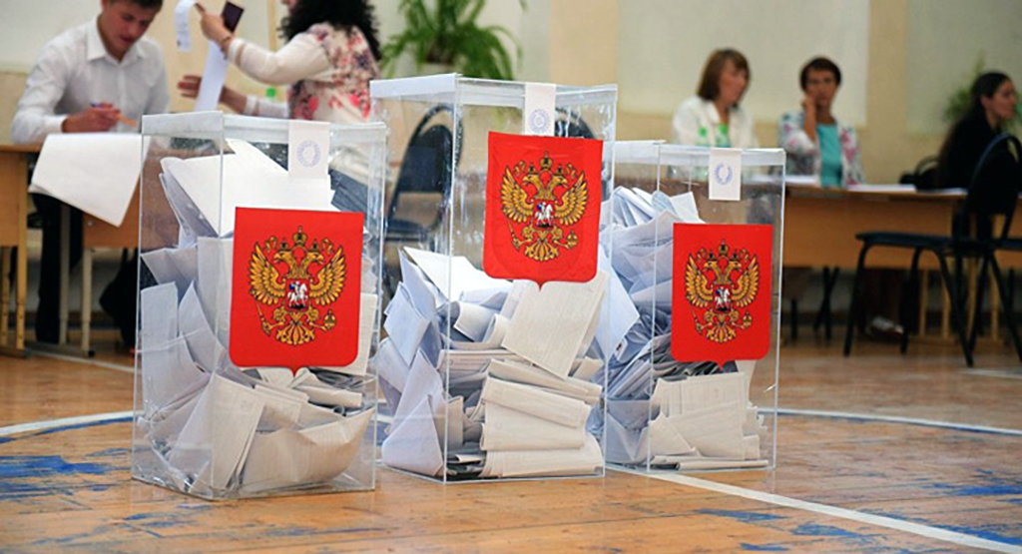
Тайное голосование
Альтернативность.
Демократичность выборов

Slide 12
Ситуации
Избирательное право в государстве имеют только граждане мужского пола – мужчины в возрасте от 30 до 60 лет. Случалось ли такое в прошлом? Возможно ли это в современном обществе?
Ситуация 2.
Во время голосования рядом с голосующим стоит некий человек и следит за тем, возле фамилии какого кандидата ставится галочка. Какой принцип демократических выборов нарушается? К чему это может привести?

Slide 13
Ситуации
Ситуация 3.
Избирательный закон разрешает одному человеку проголосовать за другого, т. е. сосед может проголосовать за соседа, родственник за родственника. Как такая ситуация отразится на результатах выборов?
Ситуация 4.
В бюллетени для голосования проставлена только одна фамилия. Какой избирательный принцип нарушен? Где использовалась в прошлом такая система? К каким последствиям может привести такой порядок выборов?

Slide 14

Избирательная система
Избирательная система – это порядок выборов в представительные учреждения и выборных должностных лиц, а также определения результатов голосования.

Slide 15

Типы избирательных систем
Мажоритарная –голосуют за конкретного кандидата. Избирается тот, кто набрал больше голосов.

Slide 16
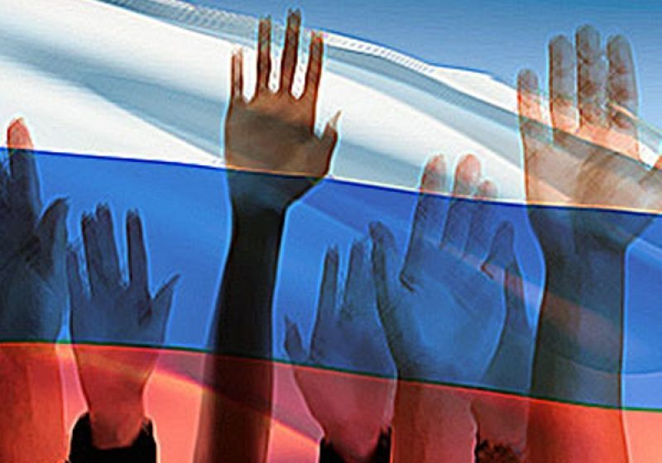
Типы избирательных систем
Пропорциональная - голосуют за политическую партию. Мандаты распределяются пропорционально числу набранных голосов.

Slide 17

Типы избирательных систем
Смешанная – мажоритарная и пропорциональная вместе.

Slide 18
Абсентизм
Абсентизм -добровольный отказ от участия в голосование.
Проблема отказа от участия в выборах является актуальной не только для России, и решают ее по-разному. В Италии, Бельгии, Дании, Австралии, Нидерландах и некоторых других странах выборы обязательны, за неявку на выборы предусмотрена ответственность: либо порицание, либо лишение избирательных прав, либо штраф. Правильно ли это?

Slide 19
Избирательный процесс
Под избирательным процессом понимается комплекс действий в порядке выборов. Он включает ряд стадий, в рамках которых совершаются предусмотренные законом процедуры, обеспечивающих реализацию избирательных прав граждан.

Slide 20
Этапы избирательного процесса
Подготовительный – происходит назначение даты выборов, образуются избирательные округа и избирательные участки, формируются избирательные комиссии и составляется список избирателей по месту регистрации гражданина. Избирательный округ –определенная территория, от которой граждане Российской Федерации избирают депутата или выборное лицо. Избирательные округа разделяются на избирательные участки (не более 3000 избирателей на каждом). Избирательный участок – это место, где проводится голосование и подсчитываются голоса избирателей.

Slide 21
Этапы избирательного процесса
Выдвижение и регистрация кандидатов. Существует три способа выдвижения кандидата: в порядке самовыдвижения, выдвижение кандидатов избирательным объединением и выдвижение в составе списка кандидатов избирательным объединением. После выдвижения кандидату необходимо для регистрации собрать определенное число подписей в свою поддержку, либо внести избирательный залог. От сбора подписей освобождаются партии, представленные в Государственной Думе. Пройдя регистрацию кандидат может приступить к предвыборной агитации.

Slide 22
Этапы избирательного процесса
Предвыборная агитация. Каждый участник самостоятельно определяет содержание и формы агитации, но в рамках установленного законом порядка. К ведущим принципам предвыборной агитации относятся: состязательность и конкурентность кандидатов, равенство их возможностей (равное предоставление бесплатного эфирного времени, установление максимальных расходов на агитацию). Когда завершается агитация?

Slide 23
Этапы избирательного процесса
Голосование и подведение итогов выборов. Без сомнения, это самая главная стадия избирательного процесса. Для голосования в нашей стране установлены единые дни. Что необходимо обязательно взять, идя на выборы? Избирательные бюллетени выдаются избирателям по предъявлению паспорта или документа, заменяющего паспорт. Получение бюллетеня гражданин удостоверяет своей подписью. Затем он заполняет его в специальной кабинке и опускает в избирательный ящик. В случае болезни или инвалидности избирателя ему организуется голосование на дому. После окончания голосования избирательная комиссия производит подсчет голосов. Итоги голосования официально публикуются соответствующей избирательной комиссией.

Slide 24
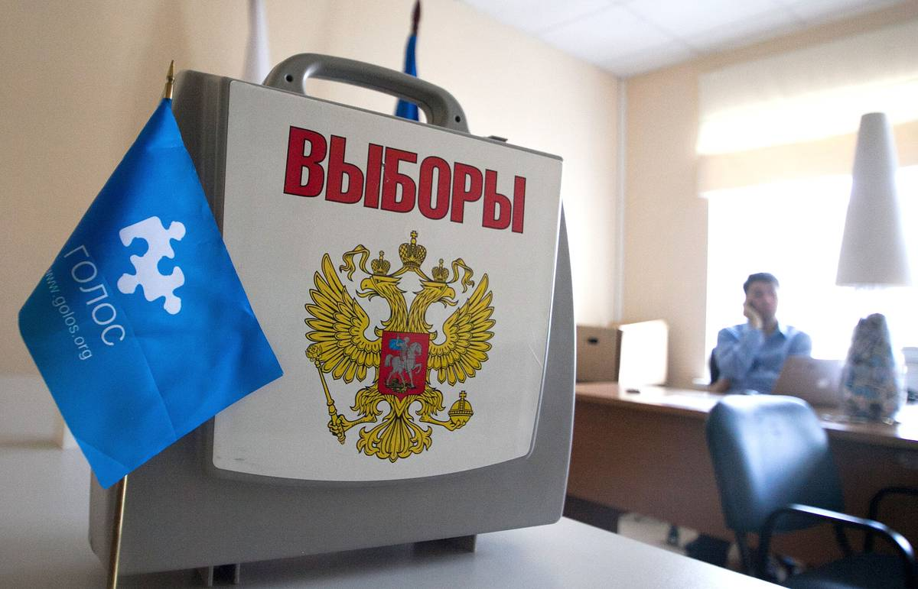
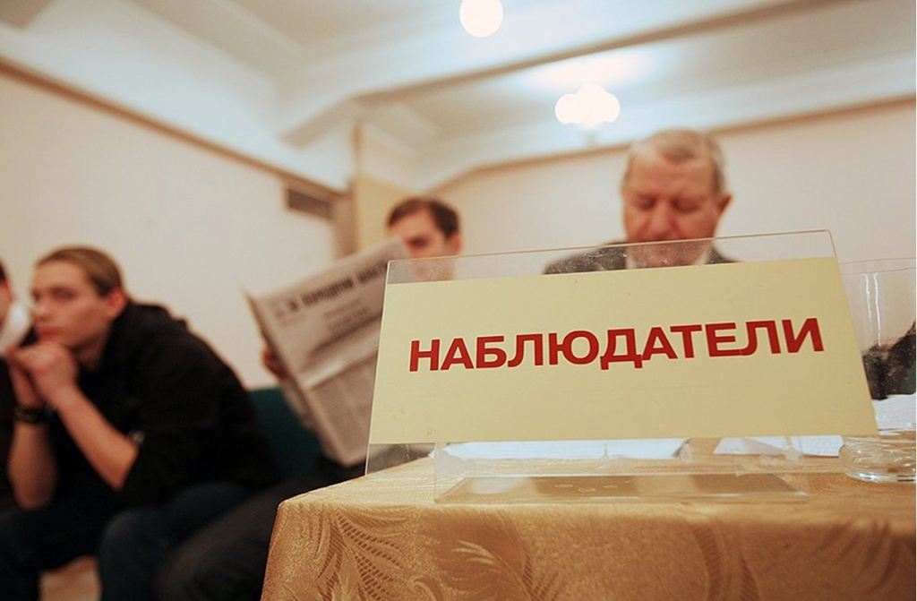
Участники избирательных комиссий
Председатель
Члены избирательной комиссии
Наблюдатели

Slide 25
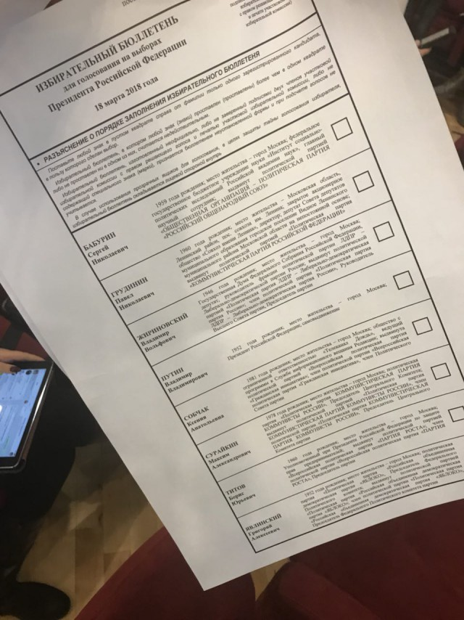
Избирательный бюллетень

Slide 26
Итоги
1. Что нового узнали на уроке?
2. Чему научились?
3. Что, по вашему мнению, мешает россиянам активно участвовать в выборах?
6. Что может изменить отношение к выборам?

Slide 27
домашнее задание
Привести примеры использования избирательных систем в разных странах мира.

